Slide 1
МОУ
«Кузбасская общеобразовательная средняя школа имени героя Советского Союза
Н.А. Шорникова»
Телегина Светлана Владимировна
Школа – мой ДОМ, моя СЕМЬЯ
Воспитательная работа с младшими школьниками.
2014 г.

Slide 2
Оглавление:
Введение
Путешествия по тропинкам
  Вот мой дом родной
  Приходите к нам
  Не опоздай
  Сами с усами
  Хочу встать взрослым
Все начинается с любви

Slide 3

Введение
Воспитательная работа с младшими школьниками ведется в рамках детской организации «Радуга» с использованием игровой технологии: путешествие по тропинкам, охватывая учебную, трудовую, нравственную и патриотическую стороны воспитания

Slide 4
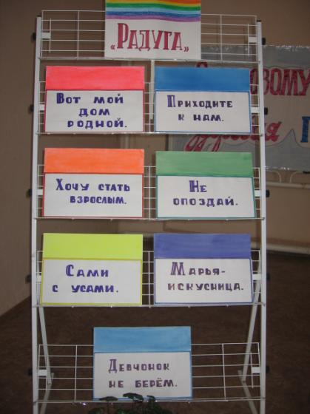
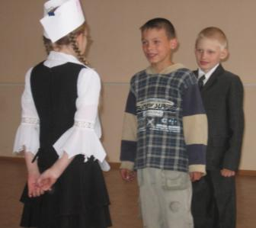
Путешествия по тропинкам

Slide 5
Вот мой дом родной
Путешествие по этой тропинке способствует патриотическому воспитанию младших школьников. Дети познакомились с историей создания родного поселка. В местном музее они узнали об историческом и трудовом прошлом своих односельчан. Многие улицы названы в честь заслуженных жителей поселка: Юферева И.С., Лобанова К.В., Дергача Н.Т.
Нам есть чем гордится и есть что беречь, -
И хартия прав, и родимая речь,
И мир, охраняемый нами,
И доблесть народа , и доблесть того,
Кто нам и родней, и дороже всего,
Кто наше победное знамя!

Slide 6
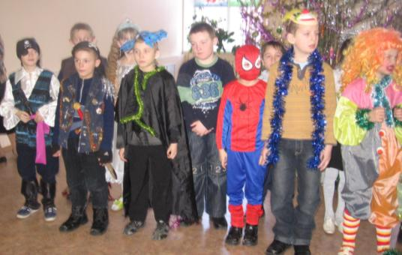
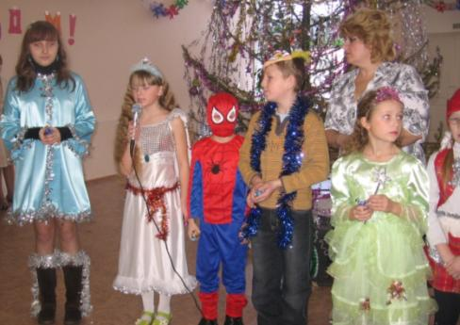
Приходите к нам
Мы всегда рады гостям, которых приглашаем на праздники, утренники, вечера встречи, КВН, часы общения.

Slide 7
Не опоздай
Родина и природа – понятия не отделимые. Родина это наш край, район, наше село, наш прекрасный лес. Поспешим сохранить все это!
Милая Родина! Ты год от года
Должна становиться краше.
Охрана природы – дело народа.
Мое, твое, наше.

Slide 8
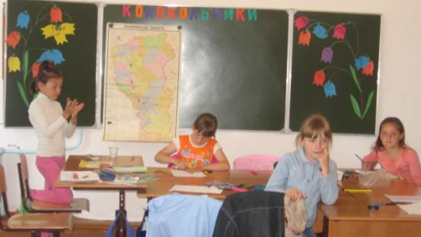
Сами с усами
Путешествуя по этой тропинке, дети развивают свои трудовые навыки, способности, умения работать в детском коллективе.

Slide 9
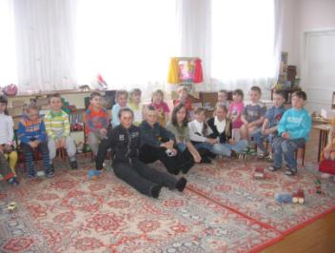
Хочу стать взрослым
Формирование навыков безопасного поведения является составляющим компонентом безопасности жизнедеятельности и здорового образа жизни. Дети учатся соблюдать правила дорожного движения, охране и безопасности труда.

Slide 10
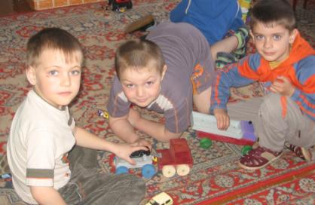
Все начинается с любви
Ребенок приходит к нам из семьи, где он любим, где родители рады сделать все, чтобы их чадо выросло умным, сильным, счастливым. Правы ли они в этом? Мы живем ради детей, ради того, чтобы все хорошее и светлое, что есть в нас самих, вложить в сына или дочь. И учителя работают ради того, чтобы из ростка вырос цветок, которым будут восхищаться, который будут любить.

Slide 11
Спасибо за внимание.

